Slide 1


FB-CPU RTL tasarım
Comp202- Bilgisayar Mimarisi
2022-2023 Bahar Dönemi Projesi
200301045-Simge Özlem SARP

Slide 2
PROJENİN AMACI
Bu proje kapsamında FB-CPU isminde bir işlemcinin Verilog dili ile RTL tasarımı ve tasarlanan işlemci üzerinde makine dili ile yazılan çeşitli kod parçacıkları yazılacaktır. Proje sonunda basit bir işlemcideki RAM, Kontrol Ünitesi ve Saklayıcıların bir arada çalışıp, makine dilindeki kod parçacıklarını nasıl yürütebildiği gözlemlenecektir.

Slide 3
KULLANILAN ARAÇLAR
Von Neumann Simülatörü:
FB-CPU’nun mimarisini görselleştiren, veri akışının gözlemlenebildiği Von Neumann Simülatörü kullanılacaktır.
Xilinx Vivado Design Suite :
Xilinx Vivado Design Suite, FPGA geliştirme kartları üzerinde çalışmalar yapmak için gerekli olan tasarımı oluşturmak için kullanılmaktadır. Verilog, VHDL vb.. donanım tasarım dillerini alarak, FPGA’e konfigüre edilebilecek (Xilinx firması FPGA’leri için .bit uzantılı dosyalar) tasarım dosyasını oluşturur.

Slide 4
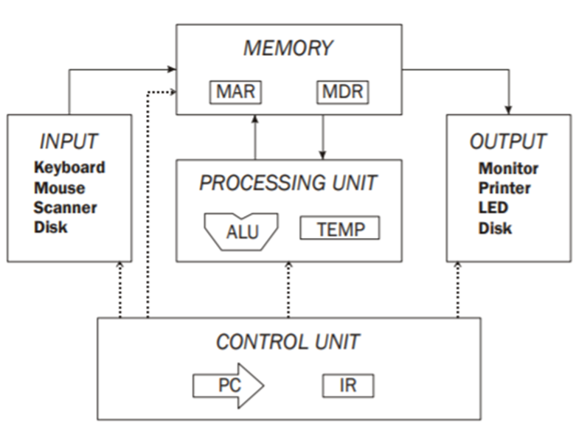
Von Neumann mimarisi
Temel olarak 4 elemanı vardır.
Saklayıcılar ; çeşitli görevlerde kullanılan saklama alanlarıdır.
Bellek (RAM) ; operasyon komutlarını ve değişkenleri tutmaktadır
İşlem Ünitesi (ALU) ;aritmetik ve mantık işlemlerini yapmaktadır.
Kontrol Ünitesi; komutların çözülmesi için gereklidir

Slide 5
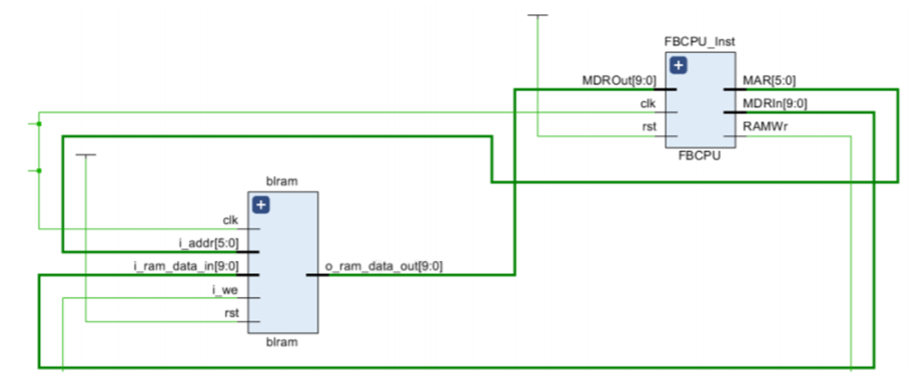
Şekildeki giriş-çıkış portlarına bağlı olan bellek sinyalleri aşağıda verilmektedir.
• MAR (6 Bit): Memory Address Register isminde bir saklayıcıdır. Bu saklayıcı RAM’in adres girişine bağlanmıştır. RAM’in 2^6 lokasyonu olduğu için MAR 6 bitliktir. Saklayıcı RAM’in içerisindedir.
• MDRIn (10 Bit): Memory Data Register In, RAM’e bir veri yazılacağı zaman kullanılan saklayıcıdır. RAM’in bir lokasyonu 10 bitlik olmasından ötürü, saklayıcı 10 bittir. Saklayıcı RAM’in içerisindedir.
• RAMWr (1 Bit): RAM’e veri yazılacağı durumlarda aktif edilmektedir. 1 olmadığı durumlarda RAM’e veri yazılmaz. Saklayıcı RAM’in içerisindedir.
• MDROut (10 Bit): Memory Data Register, RAM’den veri okunacağı zaman kullanılan saklayıcıdır. RAM’in bir lokasyonu 10 bit olmasından dolayı, saklayıcı 10 bittir. Saklayıcı RAM’in içerisindedir.

Slide 6
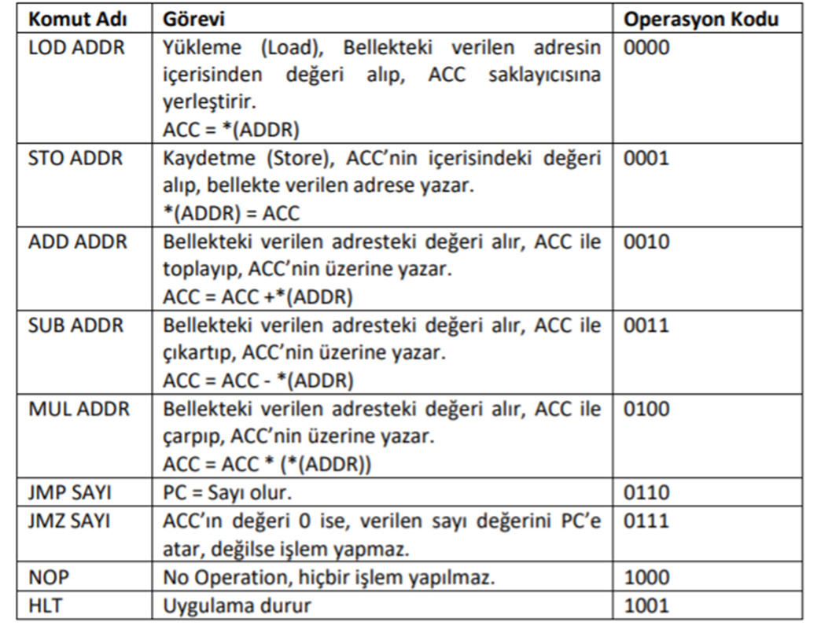
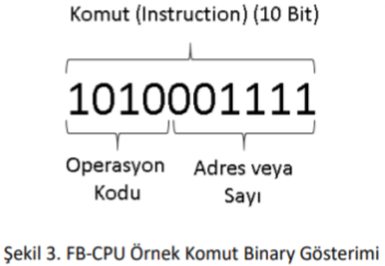
FB-CPU’nun desteklediği operasyonlar
İşlemci 9 adet komutu desteklemektedir. FB-CPU’nun 10 bitlik komutunun, operasyon ve adres için bitlerinin ayrılması gösterilmiştir.

Slide 7
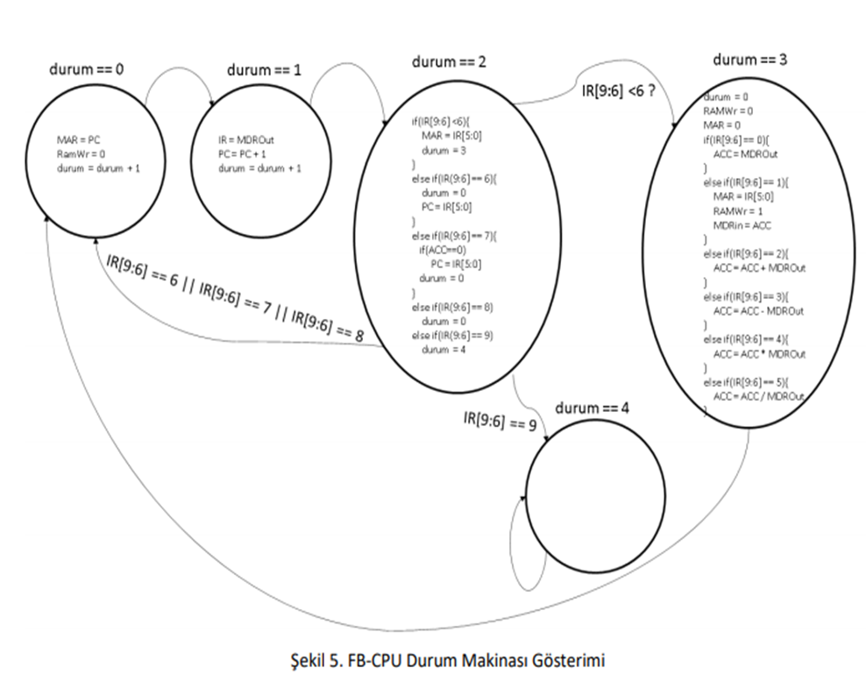
Tasarım, bir durum makinası şeklinde kodlandı. Case duruma bakıyor ve durumun içerisindeki yapılara göre sürekli ilerliyor. FB-CPU’nun durum diyagramı olarak ifade edilmiş hali Şekil 5’te yer alıyor. Durum saklayıcısı kullanmamızın sebebi; sistemdeki bütün çalışacak mekanizmanın ne zaman çalışacağını belirten saklayıcı, bu adımlara göre çalışır.

Slide 8
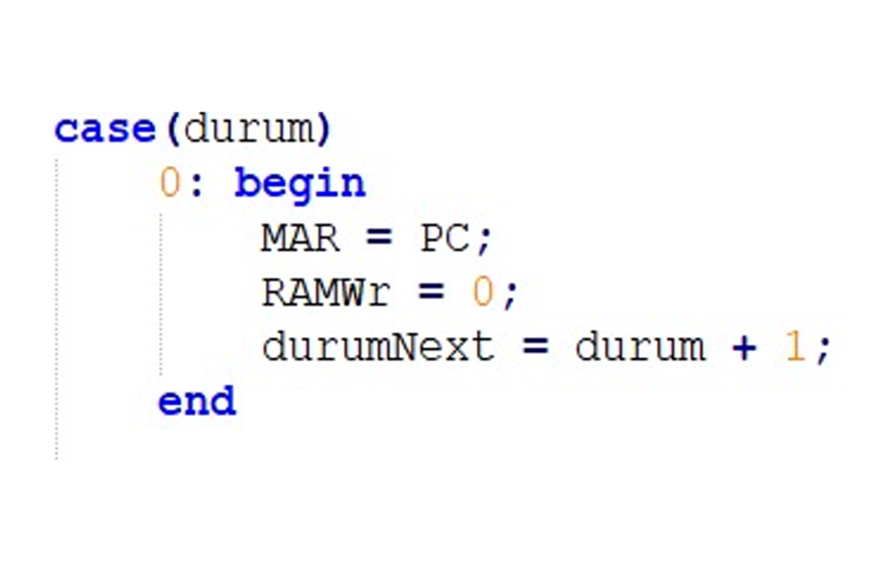
DURUM 0
Durum 0’da, Program Counter (PC) isimli saklayıcımız, bellekteki hangi komutu çalıştıracaksak onu tuttuğumuz saklayıcının değerini yani 0’ı, MAR’ın üstüne atttı.
Bir yazma işlemi yapmadığımız için yazma sinyalimizi RamWr’ı 0’a çektik ve durumu 1 arttırarak 1 cycle sonra durum 1’e atladık. Yani burada PC’nin değerini MAR’a verdik böylelikle RAM’den 0. adresin içeriğini istemiş olduk durumu değiştirdiğimiz zaman RAM bize kendi data outputundan (MDROut’tan) 0. adresin içeriğini döndürecek.

Slide 9
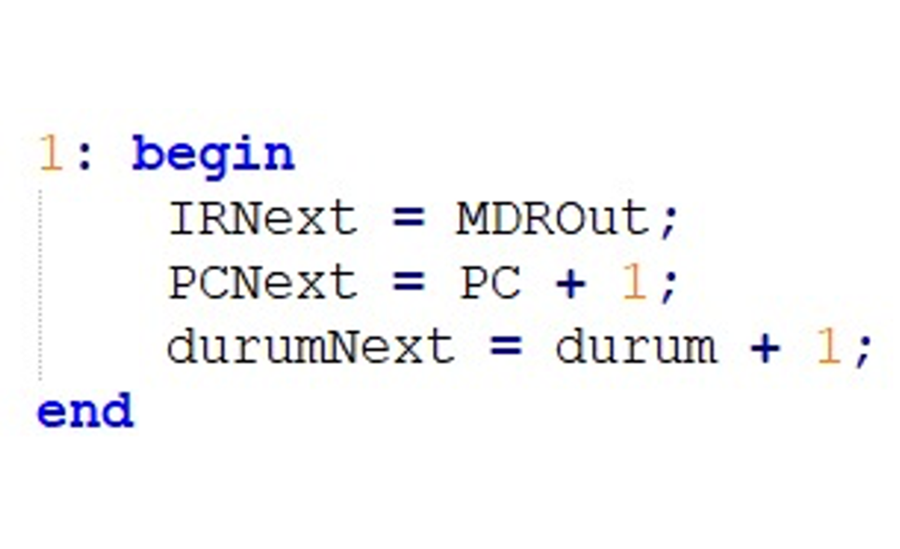
Durum 1
Durum 1’e geçtiğimizde Memory Data Out’tan, gelen instruction bilgisi unutulmaması için Instruction Register (IR)’a yazılır.
İşlemler sonrası tekrar durum 0’a döneceğimiz için durum 0’da iken daha önce okuduğumuz 0. adres değil de 1. adresi okumamız lazım, bunun için PC’yi 1 arttırdık.
Bu işlemi yaptıktan sonra yeni işlemi yapmak için durumumuzu da 1 arttırıyoruz ve durum 2’ye geçiyoruz.

Slide 10
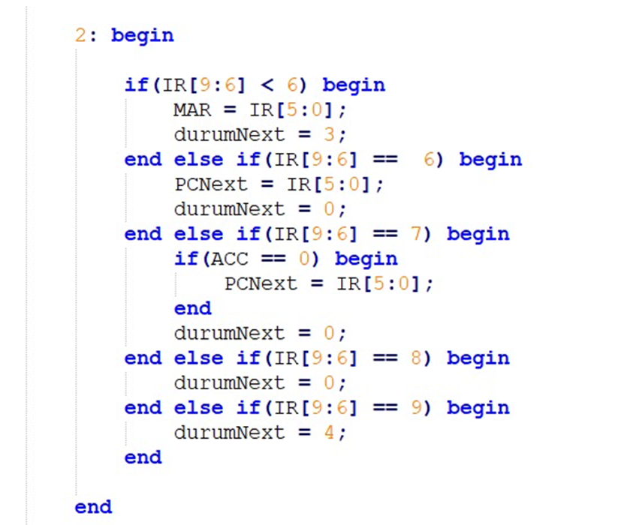
Durum 2
Bir önceki adımda IR’ye atadığımız saklayıcının 9’dan 6. biti , 6’dan küçük mü diye bakıyoruz. Bakma sebebimiz 6’dan küçük olan işlemlerinin hepsinin RAM’den bir adres okuma ihtiyacı olmasıdır. Bir tek STO’da içerik bilmeye ihtiyacımız yoktur.
İlk 6 operasyonda içeriği okuma ihtiyacımız olduğu için hepsinin içeriğini okuma ve sonrasında durum 3’e götürme ve kalan işleri durum 3’de bitirme mantığıyla işlemci tasarlanmıştır.
9’dan 6’ya olan bitler 6’dan küçükse, adrese ve adresin içeriğine ihtiyacımız olacağı için adres IR’nin ilk 6 bitinde tutuluyor. Bunu RAM’in MAR’ına yazdık. Yani RAM’den tekrar bir adres istiyoruz ama istediğimiz adres, oradaki komutun yanında yazılan adrestir.
Bu işlemlerden sonra durumu 3’e götürdüm. Yani ilk 6 işlemden birisiyse, adres içeriğini tekrar okumamız gerektiği için RAM’den o bilgiyi istedim. Yani durum değişimimiz ilk 6 bite bağlı. Makine kodumuzun içindeki soldan ilk 4 biti 6’dan küçük geldiyse durumu 3’e atlattık.
Eğer gelen değer 6 ise, PC değerini IR’nin 5’ten 0’a olan değerine karşılık gelen sayıya eşitliyoruz. Durumu da tekrar 0’a döndürüyoruz. Yani aslında JMP komutu geldi. PC’nin yeni değerini yazdık, durumu tekrar 0’a götürdüğümüz zaman artık PC değeri güncellenmiş olacağı için bizim RAM’den okuyacağımız işlem artık RAM’den çekeceğimiz kodun yeri, güncellenmiş yerden olacak ve biz JMP işlemi yapmış olacağız.
7. komutun özelliği koşullu JMP işlemidir. ACC değeri 0 ise PC değerini, IR’nin ilk 6 bitinin değerini atıyoruz ve durum 0’a gidiyoruz; değilse de PC değerini değiştirmiyoruz, hiç bir işlem yapmadan durumu 0’a gönderiyoruz.
Eğer komut 8 geldiyse NOP komutu yani hiçbir işlem yapılmaz, durumu sadece direkt 0’a döndürüyoruz. Operasyon kodu 9 gelirse HLT yapılır. Yani kod durur. Durması için durum 4’e atlatıyoruz.

Slide 11
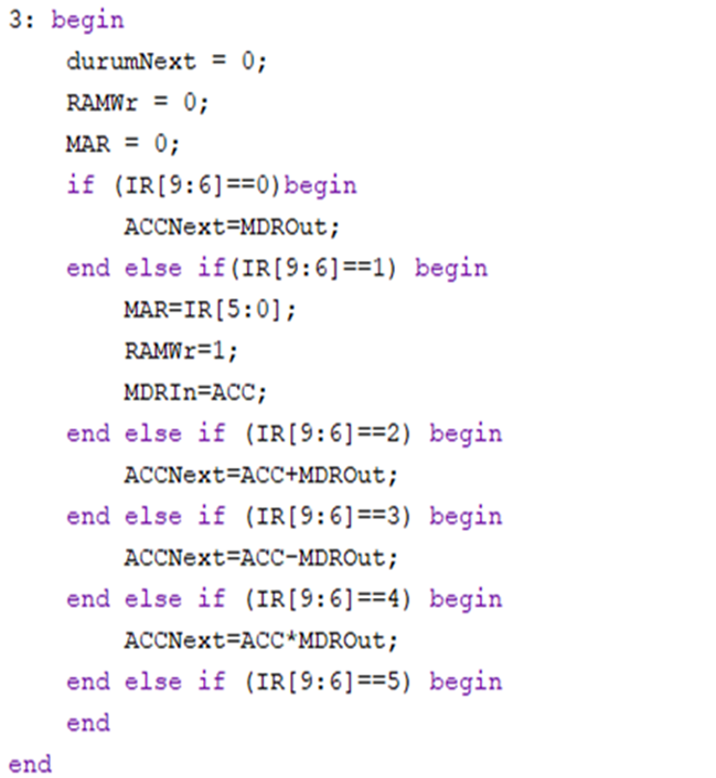
Durum 3
İlk 6 operasyonu RAM’den okuduktan sonra işlem yapmak için kullanıyoruz. Durum 3’e geçtiğimizde doğrudan gelecek durumumuzu 0’a götürüyoruz yani yaptığımız işlemlerden bir cycle sonra direkt durum 0’a gidiyoruz. Yandaki ekran görüntüsünde RAMWr ve MAR’ı 0’a eşitledik ama alt taraftaki işlemlerde değerlerini güncelleyebiliriz.
IR 9’dan 6’ya, 0’a eşitse LOD işlemi yaptığım anlamına gelmektedir. LOD, o adresin içeriğini alıp ACC içine atar. Aslında o durumun içeriğini durum 2’de MAR’a vererek istedim ve bu bize bir cycle sonra MDROut’tan geliyor. Bunu ACC’a atıyoruz.
Operasyon kodu 1 olduğunda STO komutyla ACC’nin içerisindeki değeri, belleğin içindeki değere atarız.Bu işlemi yapmak için, MAR’a, IR 5’ten 0’ına söylediğimiz yerin adresini verdim. RAMWr’ı 1 yaptım. Aynı zamanda da RAM’in data içeriğini yükledim. MDRIn’ine de ACC değerini verdim. Burada ACC içeriğini Memory’nin Data portundan verdik WriteIn’i 1 yaptım aynı anda adresi de STO işleminden gelen adresi vermiş oldum. STO’nun tamamı 10 bitlik bir sayı, onu da IR saklayıcısında tutuyorduk. IR saklayıcısının 5’den 0’ını verdiğimiz zaman 6 bitlik o adresi MAR’a vermiş oldum.
Operasyon kodu 2 olduğunda ADD işlemi yapılır. Bir cycle önce adres içeriğini okuma işlemini yapmıştım. Okuduğumuz adres, Memory data read register outtan geldi, ACC ile toplayıp tekrar ACC yazdım.
Operasyon kodu 3 olduğunda SUB yani çıkartma işemi geldiğinde ADD işlemindeki adımları çıkartma işlemine uyarlamış oldum. Memory data read register outtan gelen değeri ACC ile çıkartıp tekrar ACC’a yazdım.
Operasyon kodu 4 olduğunda MUL komutuyla çarpma işlemi gerçekleştirilir. MDROuttan gelen değer ACC ile çarpılıp tekrar ACC’ın üstüne yazılır.
Operasyon kodu 5 olduğunda DIV komutuyla bölme işlemi yapılması istenir operasyon kodu 5 geldiğinde hiçbir işlem yaptırmadan durumu 0’a gönderdim.

Slide 12
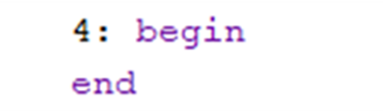
Durum 4
Durum 4’te hiçbir şey kontrol edilmiyor, hiçbir şey yapılmaz sadece üzerinde döner. Bir çıkış komutu da yoktur. HLT işlemi geldiğinde işlemcinin gücü kesilip yeniden verilmediği takdirde buradan yani durum 4’ten çıkması mümkün olmayacaktır.

Slide 13
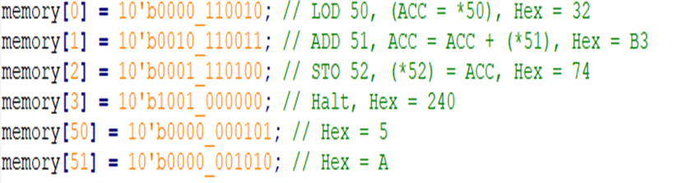
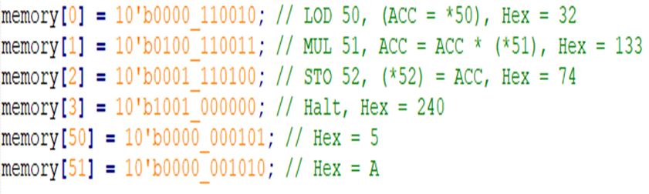
Test Yazılımı 1:
FB-CPU için bellekte 50 adrese hexadecimal karşılığı 5 olan sayıyı ACC saklayıcısının içine LOD komutuyla beraber yüklenir. ADD komutuyla ACC saklayıcımızın içinde bulunan 50. adresin değeri, 51. adresteki hexadecimal karşılığı A olan ifade toplanır. STO komutuyla ACC saklayıcısının değeri (50 ve 51. adreslerin toplamı F’dir) 52. adrese kayıt edilmiş olur. HLT komutuyla da test durdurulmuş olur.
Test Yazılımı 2 :
FB-CPU için bellekte 50 adrese hexadecimal karşılığı 5 olan sayıyı ACC saklayıcısının içine LOD komutuyla beraber yüklenir. MUL komutuyla ACC saklayıcımızın içinde bulunan 50. adresin değeri, 51 adresteki hexadecimal karşılığı A olan ifade çarpılır. STO komutuyla ACC saklayıcısının değer (50 ve 51. adreslerin çarpımı 32’dir) 52. adrese kayıt edilmiş olur. HLT komutuyla da test durdurulmuştur.

Slide 14
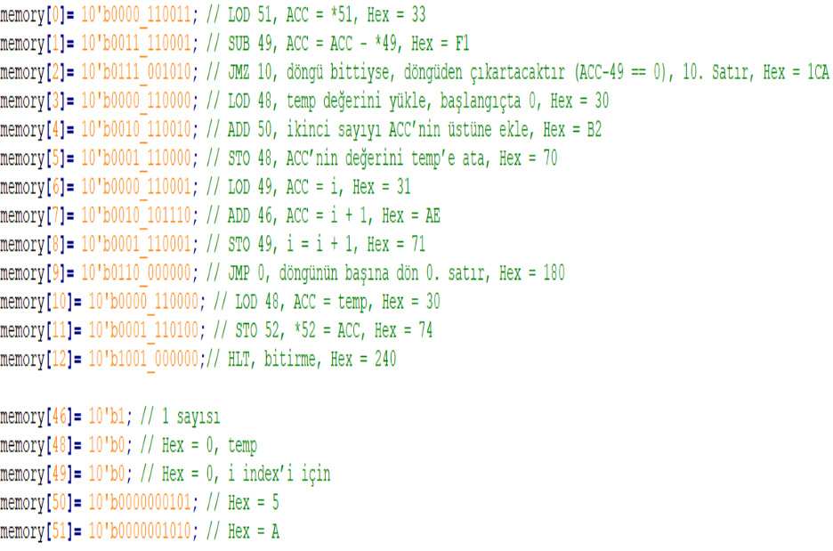
FB-CPU için bizden yapılması istenen işlem çarpma işlemidir ama bunu MUL komutuyla değil döngülerle yapmamız gerekmektedir. Bellekte 51. adresteki değer LOD komutuyla ACC’a kayıt edilir. SUB komutuyla ACC içinde olan değerden 49 çıkartılır ve tekrar ACC saklayıcısının içine kaydedilir. JMZ komutu ile bir önceki basamakta yaptığımız işlemin (ACC-49) sonucu 0’a eşit mi değil mi diye kontrol edilir. 0’a eşit ise döngüden çıkar ve 10. adresteki işlemi gerçekleştirmeye gider. Yani 48. adresteki temp’in değerini ACC saklayıcısın içine yükler, STO ile ACC içindeki değeri 52. adrese kayıt eder ve sonra da HLT ile kodu bitirir. Bu şekilde döngülerle, MUL komutu kullanmadan sonuç belleğe kayıt edilir. Ama JMZ 0’a eşit değilse ACC-49, 0 oluncaya kadar dönmeye devam eder. Kontrolden sonra 48. adrese temp değerini LOD ile yükler. 50. adresteki değeri ACC’ın üstüne ADD ile ekler. 48. adrese gider ve ACC’nin değerini STO temp’e kayıt eder. 49. adresteki değeri ACC’nin içine atar ve 46. adresteki değer ile toplar ve 49. adrese tekrar kayıt eder. JMP komutuyla tekrar 0. Satıra yani döngünün başına döner.
Test Yazılımı 3:

Slide 15
Sonuçlar
Geliştirilen işlemcinin desteklediği işlemler, FB-CPU ISA (Instruction Set Architecture) tablosundan alınmıştır. FB işlemcisini verilog dilinde ifade ederken ALU yani aritmetik işlem ünitesi aritmetik işlemlerin gerçekleştirildiği bölümdür. FB-CPU’da 3 adet aritmetik işlem vardır. Bunlar toplama, çıkarma ve çarpmadır. Gelen operasyon koduna göre işlemler yapılıp ACC saklayıcısına yazılır.
Test yazılımı(test_case)1, test yazılımı 2 ve test yazılımı 3 tek tek denenerek, Vivado üzerindeki simülasyon üzerinden incelenmiştir. Verilog diline olan hakimiyetim artmıştır.

Slide 16
Dosyaların Github Adresi
https://github.com/simgeozlemsarp?tab=repositories

Slide 17
PROJE EKİBİ
SİMGE ÖZLEM SARP -200301045

